Slide 1
Trabalho de grupo – ADI Grupo 29
Fernando Lopes (A89472)
João Cardoso (A94595)
Pedro Oliveira (A98712)
Vasco Rito (A98728)

Slide 2
Índice
Datasets
Analise de Dados
Classificação
Regressão
Segmentação
Redes Neuronais

Slide 3
Datasets
Doenças Cardiovasculares
13 atributos
70000 instancias
Não contêm missing values
Objetivo: Previsão de doença cardiovascular
Produção Vestuário
14 atributos
1197 instancias
Contêm missing values
Objetivo: Prever actual productivity

Slide 4
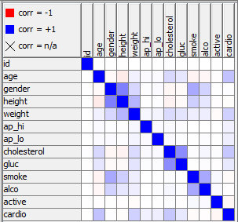
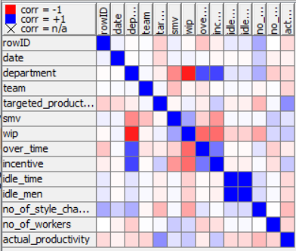
Analise de Dados - Rank Correlation
Doenças
Cardiovasculares
Produção vestuário

Slide 5
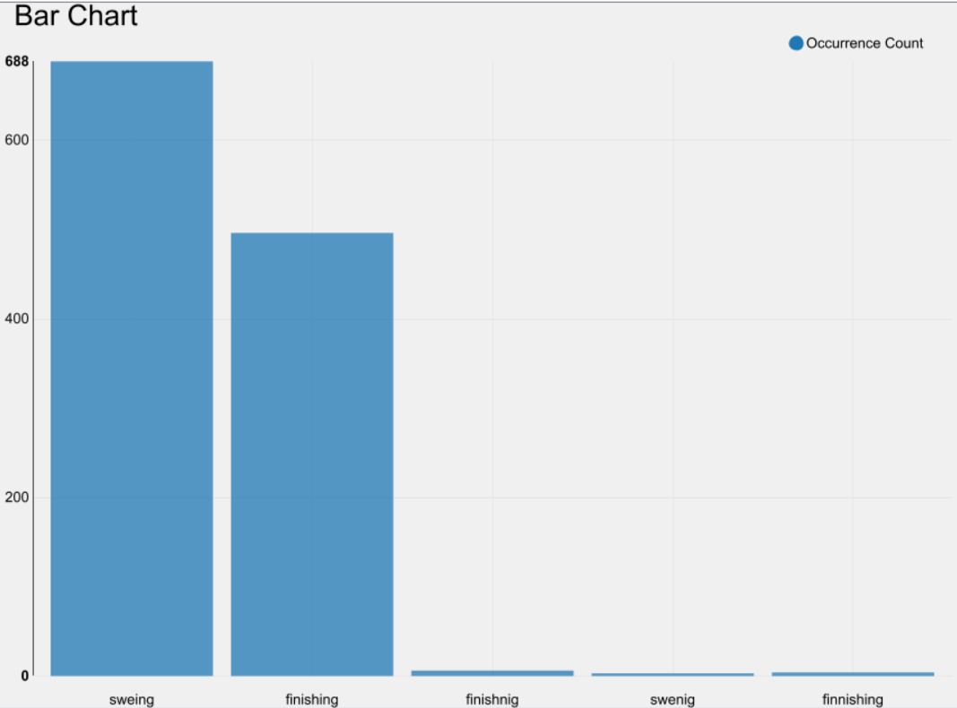

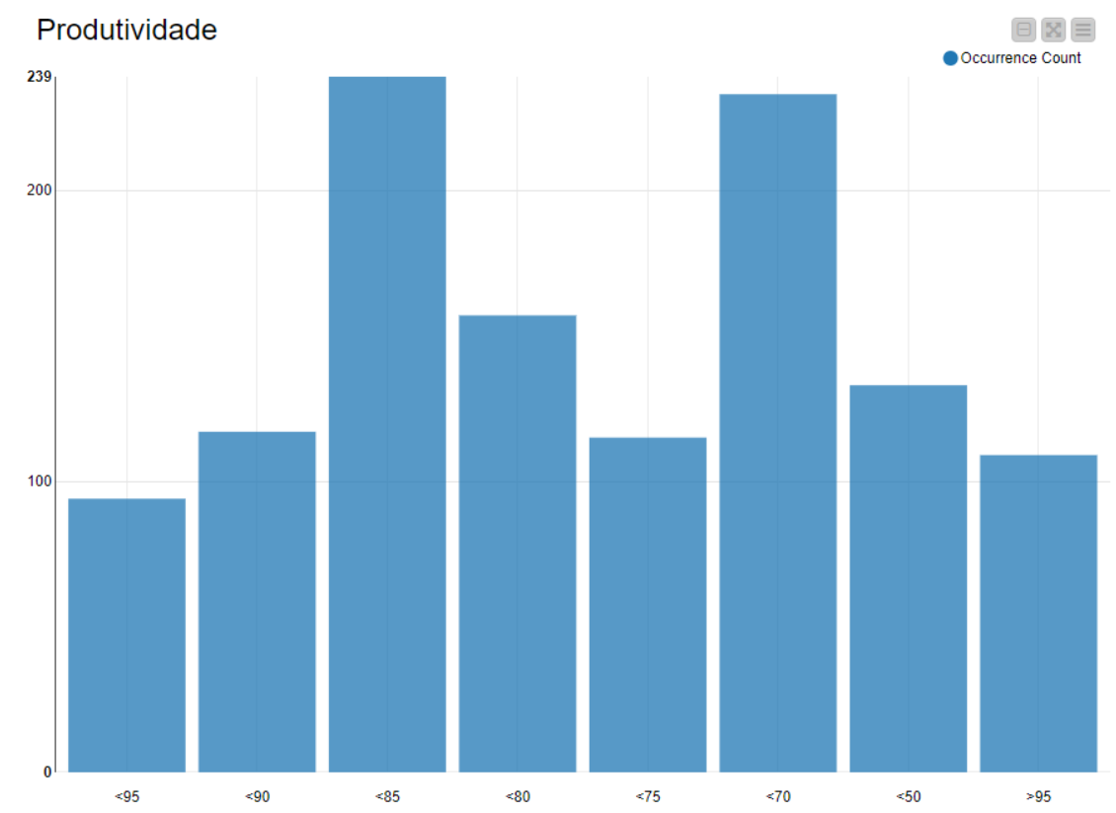
Analise de Dados - Produção Vestuario

Slide 6
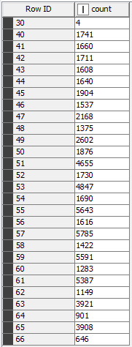


Analise de Dados – Doenças Cardiovasculares
Age
Cholestrol
Glucose

Slide 7
Analise de Dados – Colunas removidas
Doenças Cardiovasculares
id
Produção Vestuário
rowID
date
over_time
smv
wip

Slide 8
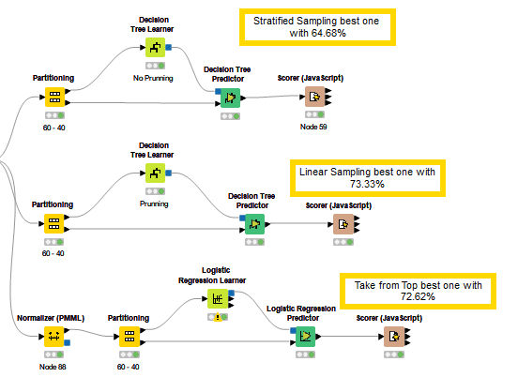
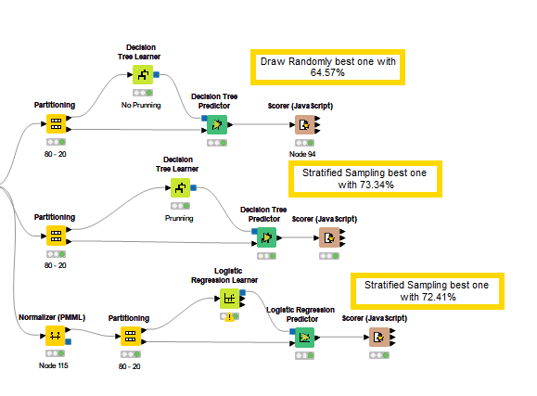
Classificação - Nodos usados
Árvores de decisão
Logística
Partição 60-40
Partição 80-20

Slide 9
Classificação - Resultados
Resultados medianos na previsão dos níveis da produtividade
57.8% - Árvore de decisão
40% - Logística
Resultados positivos na previsão de cardio das duas partições diferentes
64.68 % | 73.33 % | 72.62 % - Árvore de decisão e Logistic (60-40)
64.57 % | 73.34 % | 72.41 % - Árvore de decisão e Logistic (80-20)

Slide 10
Regressão
Não foi feito qualquer tratamento adicional dos dados para a regressão.
Os dados estão normalizados para todos os modelos de previsão.
Efetuamos regressão linear e polinomial.

Slide 11
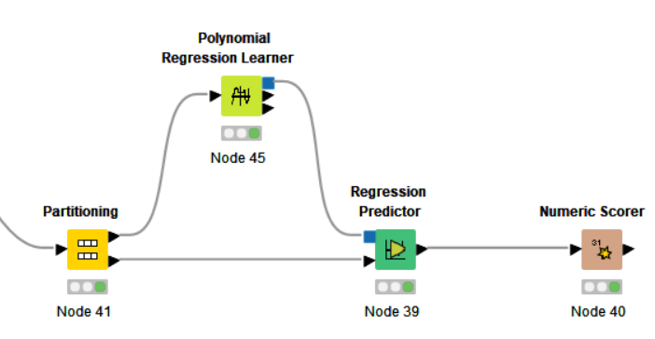
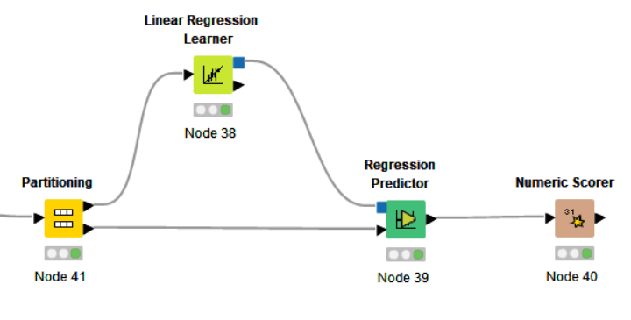
Regressão - Nodos Usados - Produção de Vestuário

Slide 12
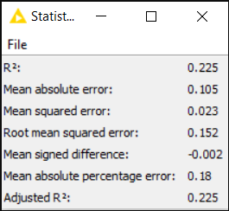
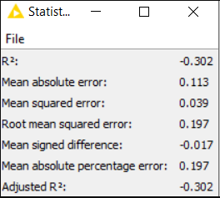
Regressão -Resultados: Produção Vestuário
Regressão Linear
Regressão Polinomial

Slide 13
Segmentação
Método de aprendizagem não supervisionada
Usado em ambos os datasets
Algoritmos de clustering escolhidos: k-Means e k-Medoids
Na tarefa A foi feito tratamento adicional dos dados, onde só foram utilizadas as colunas que tinham correlação positiva com a variável cardio.

Slide 14
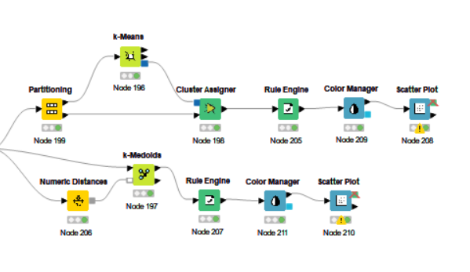
Segmentação - Nodos Usados – Produção de Vestuário

Slide 15
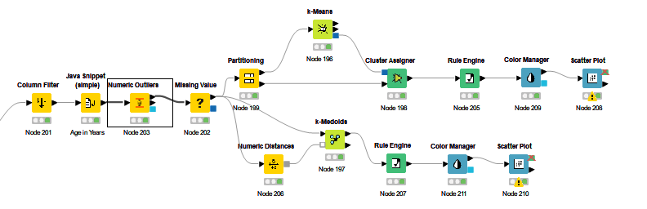
Segmentação - Nodos Usados – Doenças Cardiovasculares

Slide 16
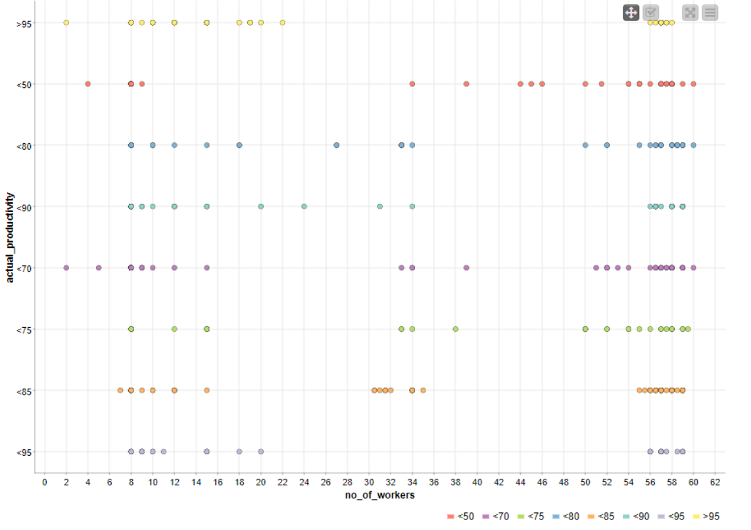
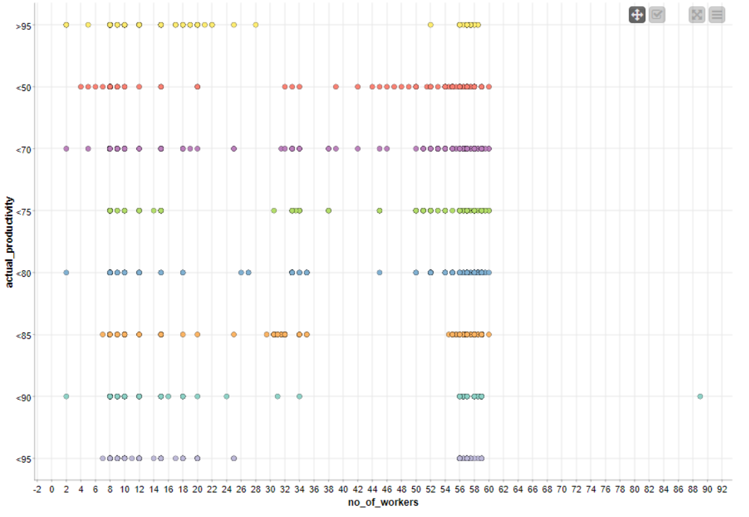
Segmentação – Resultados – Produção Vestuário
A segmentação não era a estratégia ideal para prever a produtividade
Níveis de precisão baixos em relação ao que consideramos aceitável: 40% usando k-Means e 32% usando k-Medoids
Resultados possivelmente relacionados com a estratégia de binning, demasiados bins ou a forma dos clusters.

Slide 17
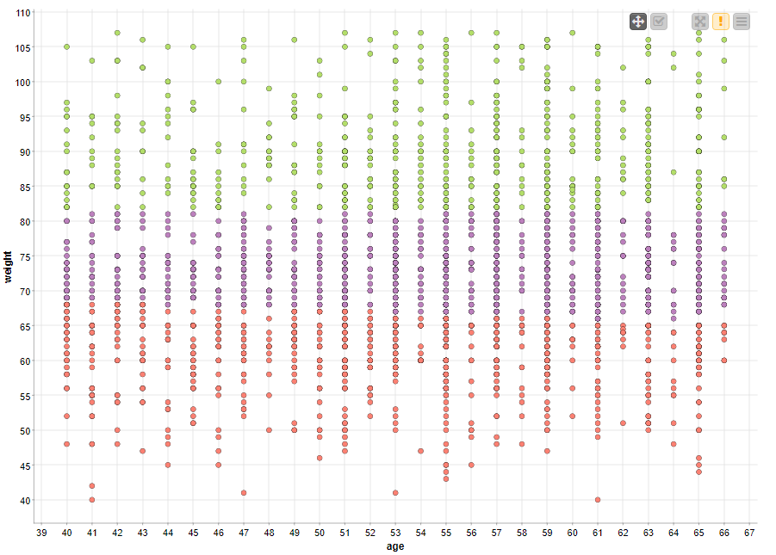
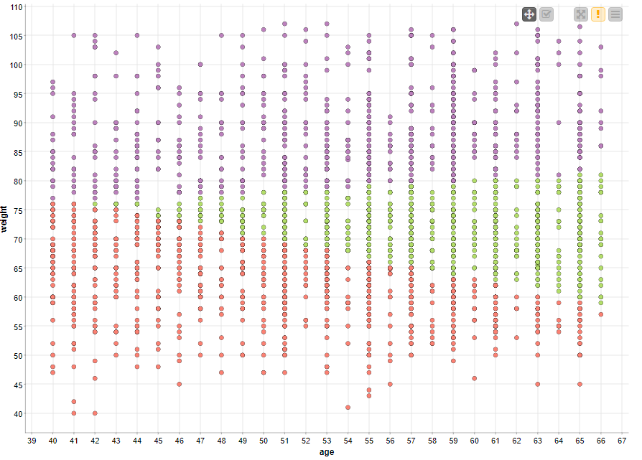
Segmentação – Resultados – Doenças Cardiovasculares
K-Means
K-Medoids

Slide 18
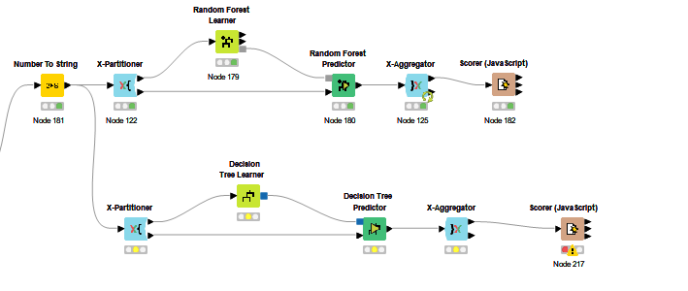
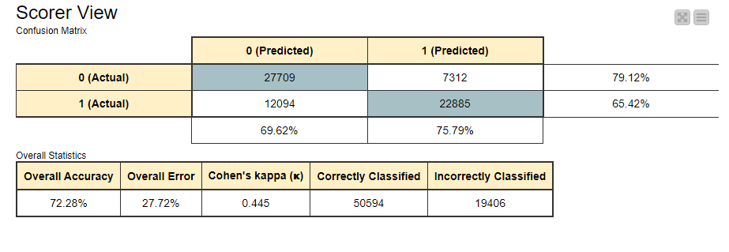
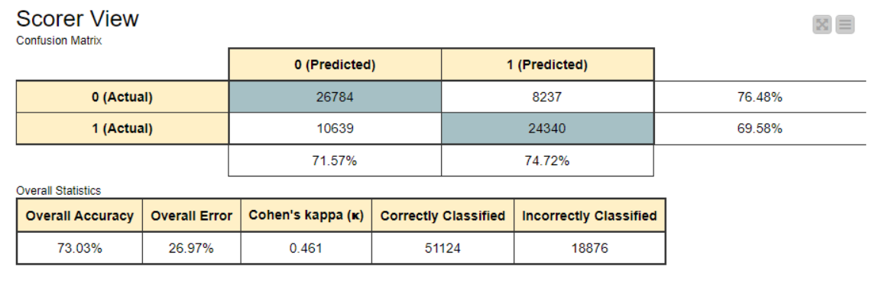
X-Partitioning

Slide 19
Redes Neuronais
Modelo de machine learning inspirado no nosso Sistema Nervoso
Podem ser usadas para aprendizagem com ou sem supervisão
Foi utilizada em ambos os datasets

Slide 20
Redes Neuronais – Extensão DL4J
RProp MLP Learner/MultiLayer Perceptron Predictor – Disponível por defeito no KNIME: modelos com bastantes aspetos pré-configurados, fáceis de utilizar
Extensão DL4J – Modelos altamente customizáveis, com curva de aprendizagem maior
Resultados da extensão DL4J variam mais radicalmente em face das funções de ativação, ritmo de aprendizagem, etc.

Slide 21
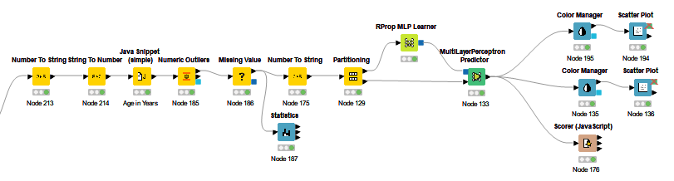
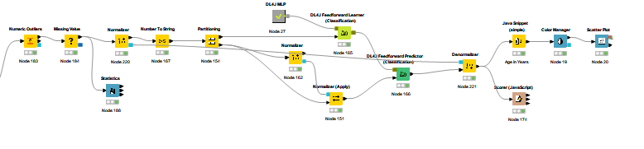
Redes Neuronais – Nodos Usados - cardio:

Slide 22
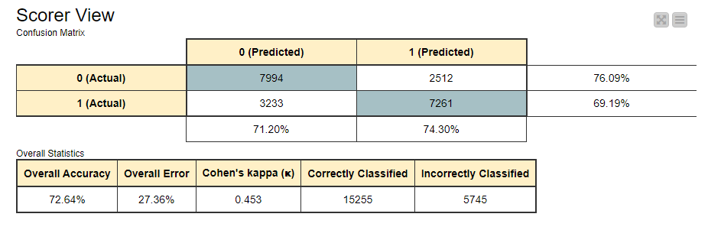
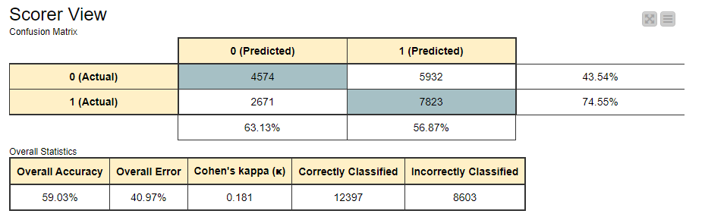
Redes Neuronais - Conclusão
Todos os resultados das redes neuronais foram aceitáveis
Variâncias ligeiras nos parâmetros podem originar resultados completamente diferentes
Os resultados foram relativamente baixos, dando somente 59.03%

Slide 23
Conclusão
Aplicamos várias técnicas, incluindo nodos extras.
Estamos satisfeitos com o nosso desempenho.
O que poderíamos ter feito melhor?

